Slide 1
Maven,JAVA,Spring
Alex 2021.01.28

Slide 2
大綱
緣由
環境背景
目標
JAVA生態系

Slide 3


緣由
第一支影片:
https://www.youtube.com/watch?v=bEwAT3fZ6mw

Slide 4
環境背景
遠傳電信攜手AI大神升級使用體驗 用年資回饋吸引用戶黏著
2021-01-19 08:41 聯合新聞網 / 楊又肇
遠傳營運策略奏效，109全年新經濟營收年成長率仍達13%。其中資通訊業務營收年成長幅度達17%，包含雲端服務營收較去年同期增加68%、物聯網收入年成長率達57%、資安服務營收年成長率達29%。此外，行動金融服務年成長率達5%。

Slide 5

目標
階段:
GIT版控自主權。
專案可自行建置。
問題追蹤修改Bug 。
小型需求。

Slide 6
目標
經理人雜誌:
「數位轉型」的策略不可或缺。然而，所有的變革的最大障礙都來自於「人」，特別是對於既有商業模式中業績佔比較高的部分，諸如業務銷售支援會隨著產品改變、職能也必須增加或改變，或是傳統通路中負責末端銷售的同仁，需要學習的產品知識也會大幅改變等等。

Slide 7
目標
絕非一蹴可幾:
半畝方塘一鑒開，天光雲影共徘徊。
問渠那得清如許？為有源頭活水來。
緩一緩內心:
工作中只有20%的事情真的重要！

Slide 8
目標
準時下班，精神奕奕上班。
身體健康。
將時間留給重要的人事物。
以賽亞書 40:31
等候耶和華的必從新得力。他們必如鷹展翅上騰；他們奔跑卻不困倦，行走卻不疲乏。

Slide 9
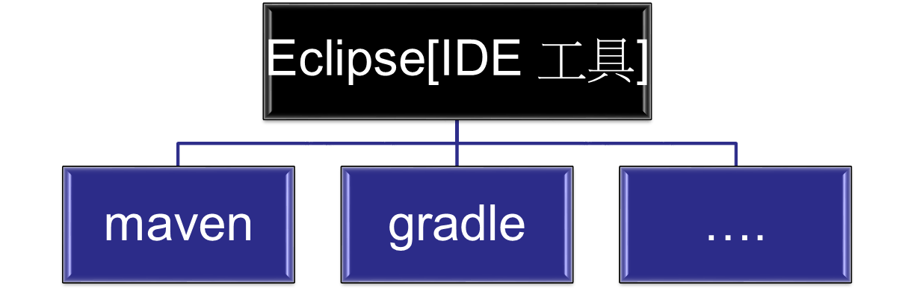
JAVA生態系-工具與專案
Estore:IDE與專案類型

Slide 10
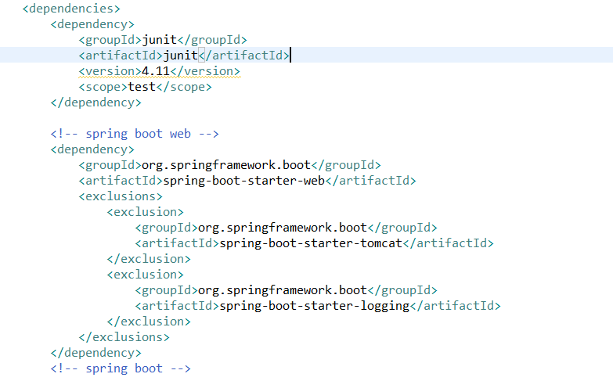
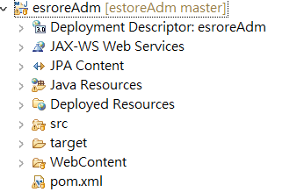
JAVA生態系
Maven
相關依賴都在pom.xml，在以下標籤引入
需要的jar，自動下載。
<dependencies>…
<dependencies>

Slide 11

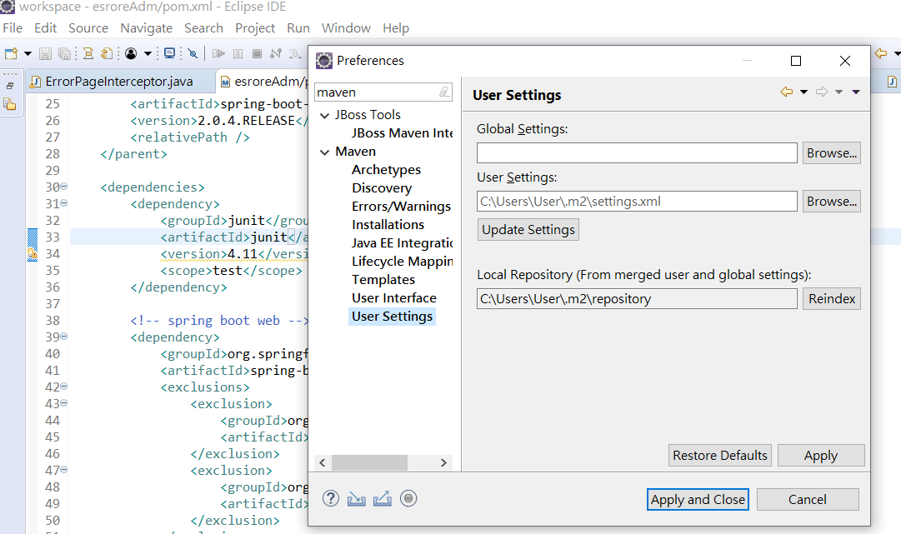
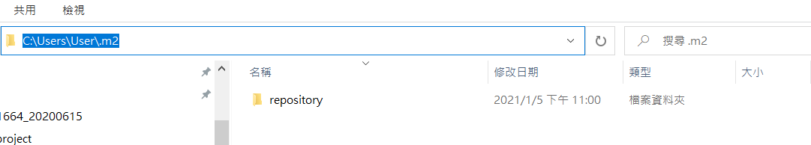
JAVA生態系-工具與專案
maven如何控管jar，jar下到哪裡。
.m2:
.setting
有疑問隨時提問

Slide 12
JAVA生態系-工具與專案
1.

Slide 13
JAVA生態系-spring出現與演進
早期web服務
JAVA
編譯
JAVA.calss
Browser
server
request
client
response

Slide 14
JAVA生態系-spring出現與演進
JAVA
物件
封裝
繼承
多型
ORM

Slide 15
JAVA生態系-spring出現與演進
Spring 概述

